Slide 1
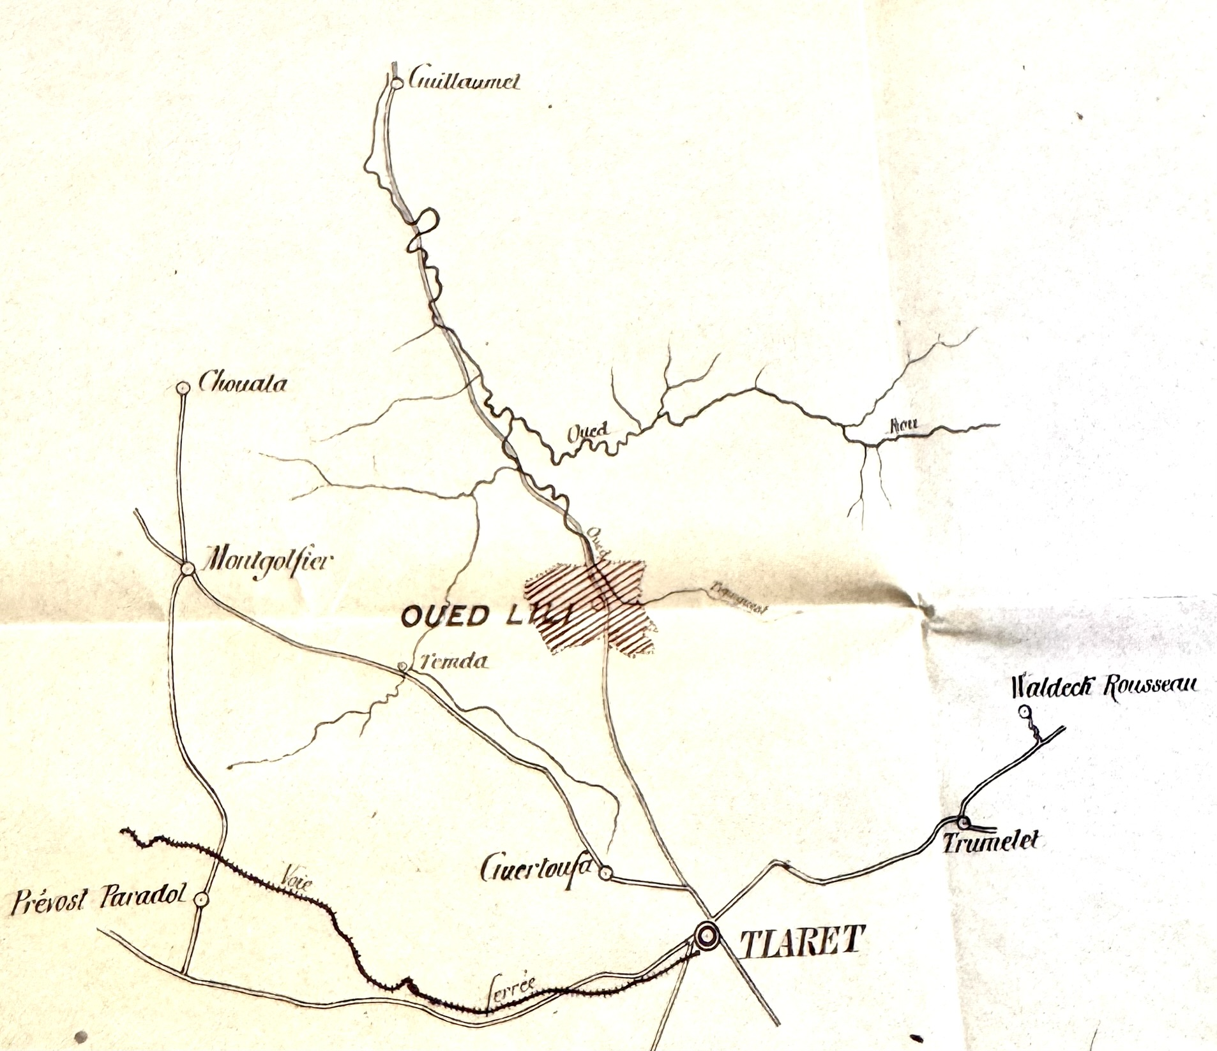
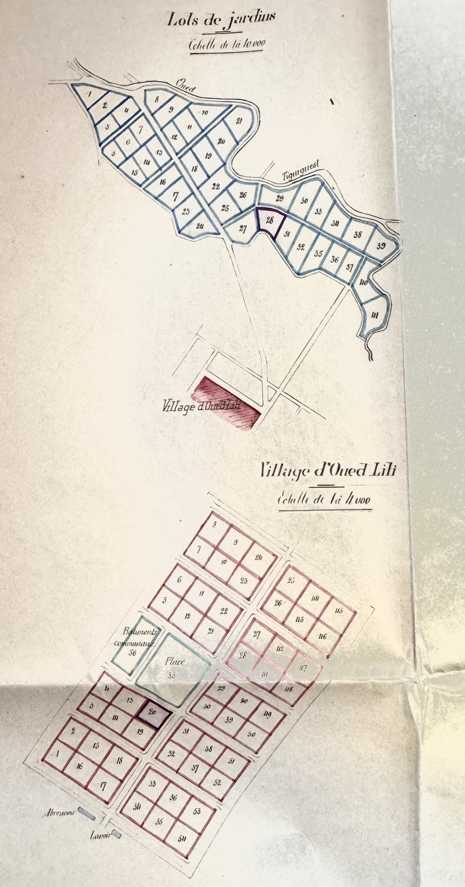
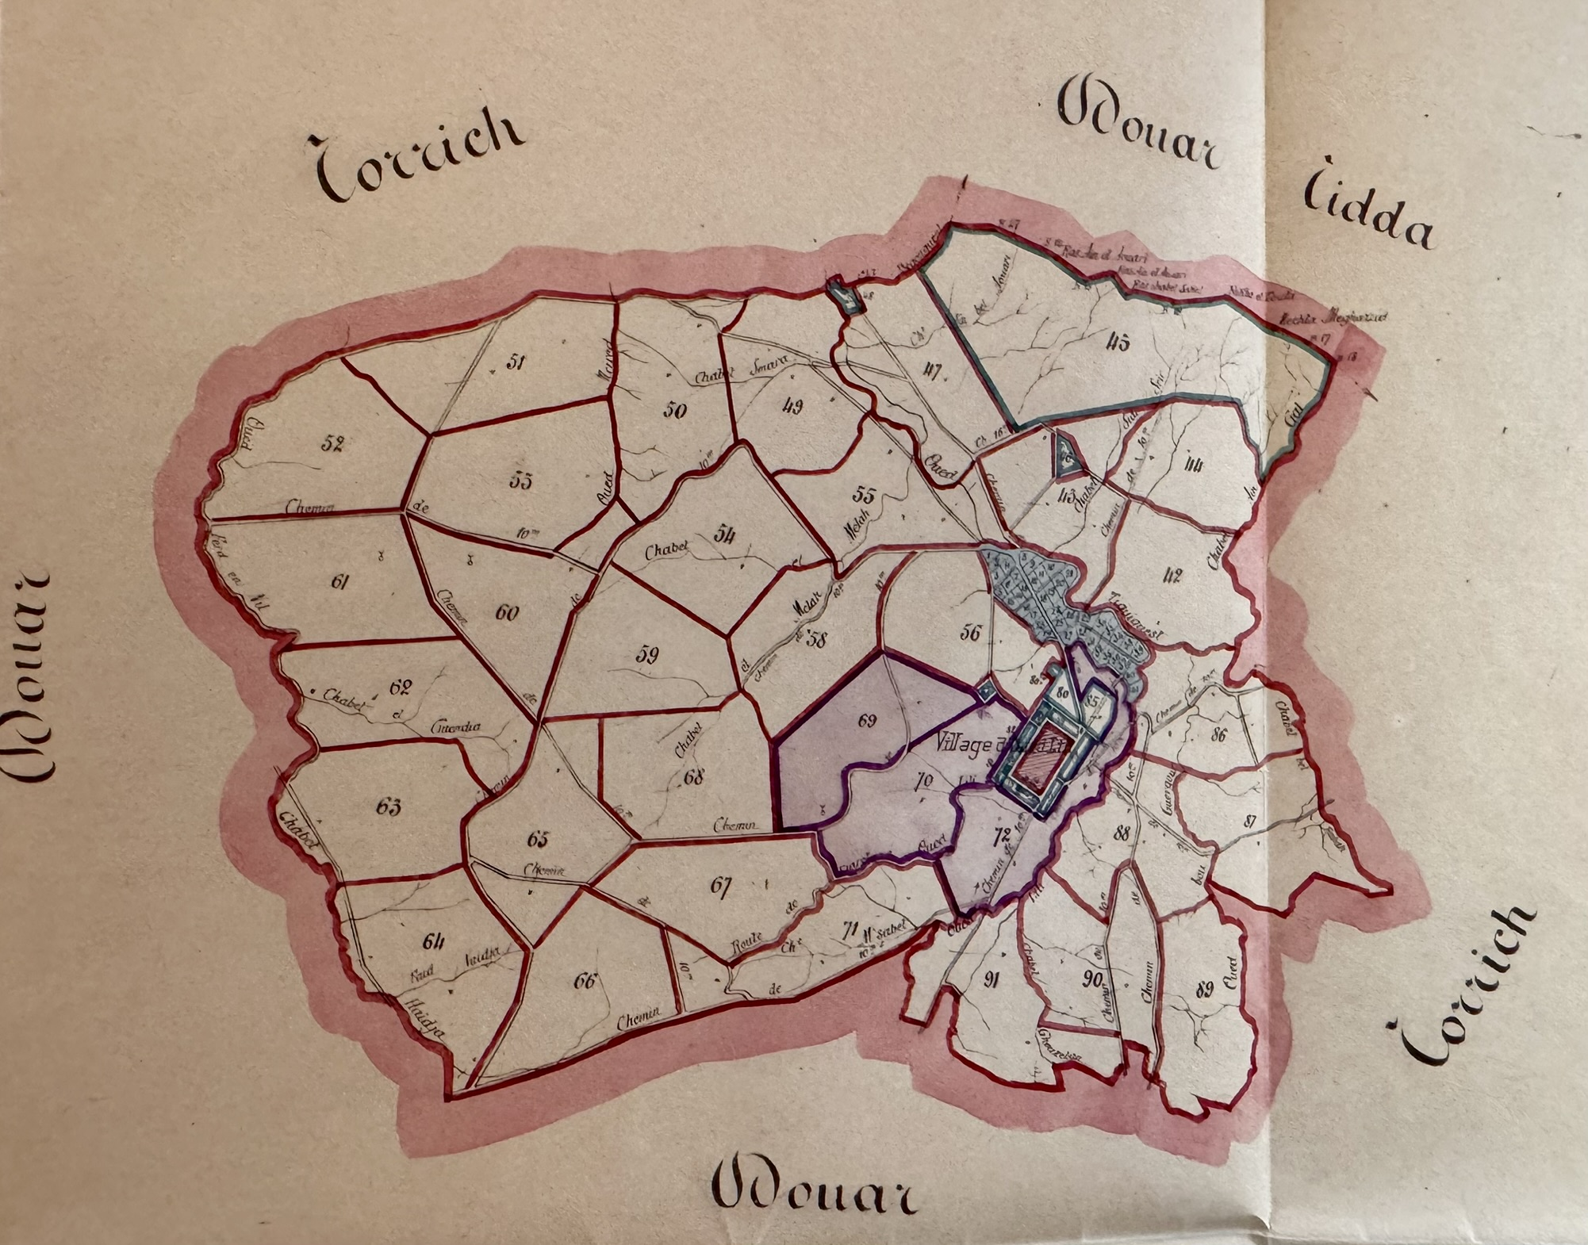
OUED LILI – 11 sept 1909
Projet de Lotissement du Centre V3.0

Slide 2
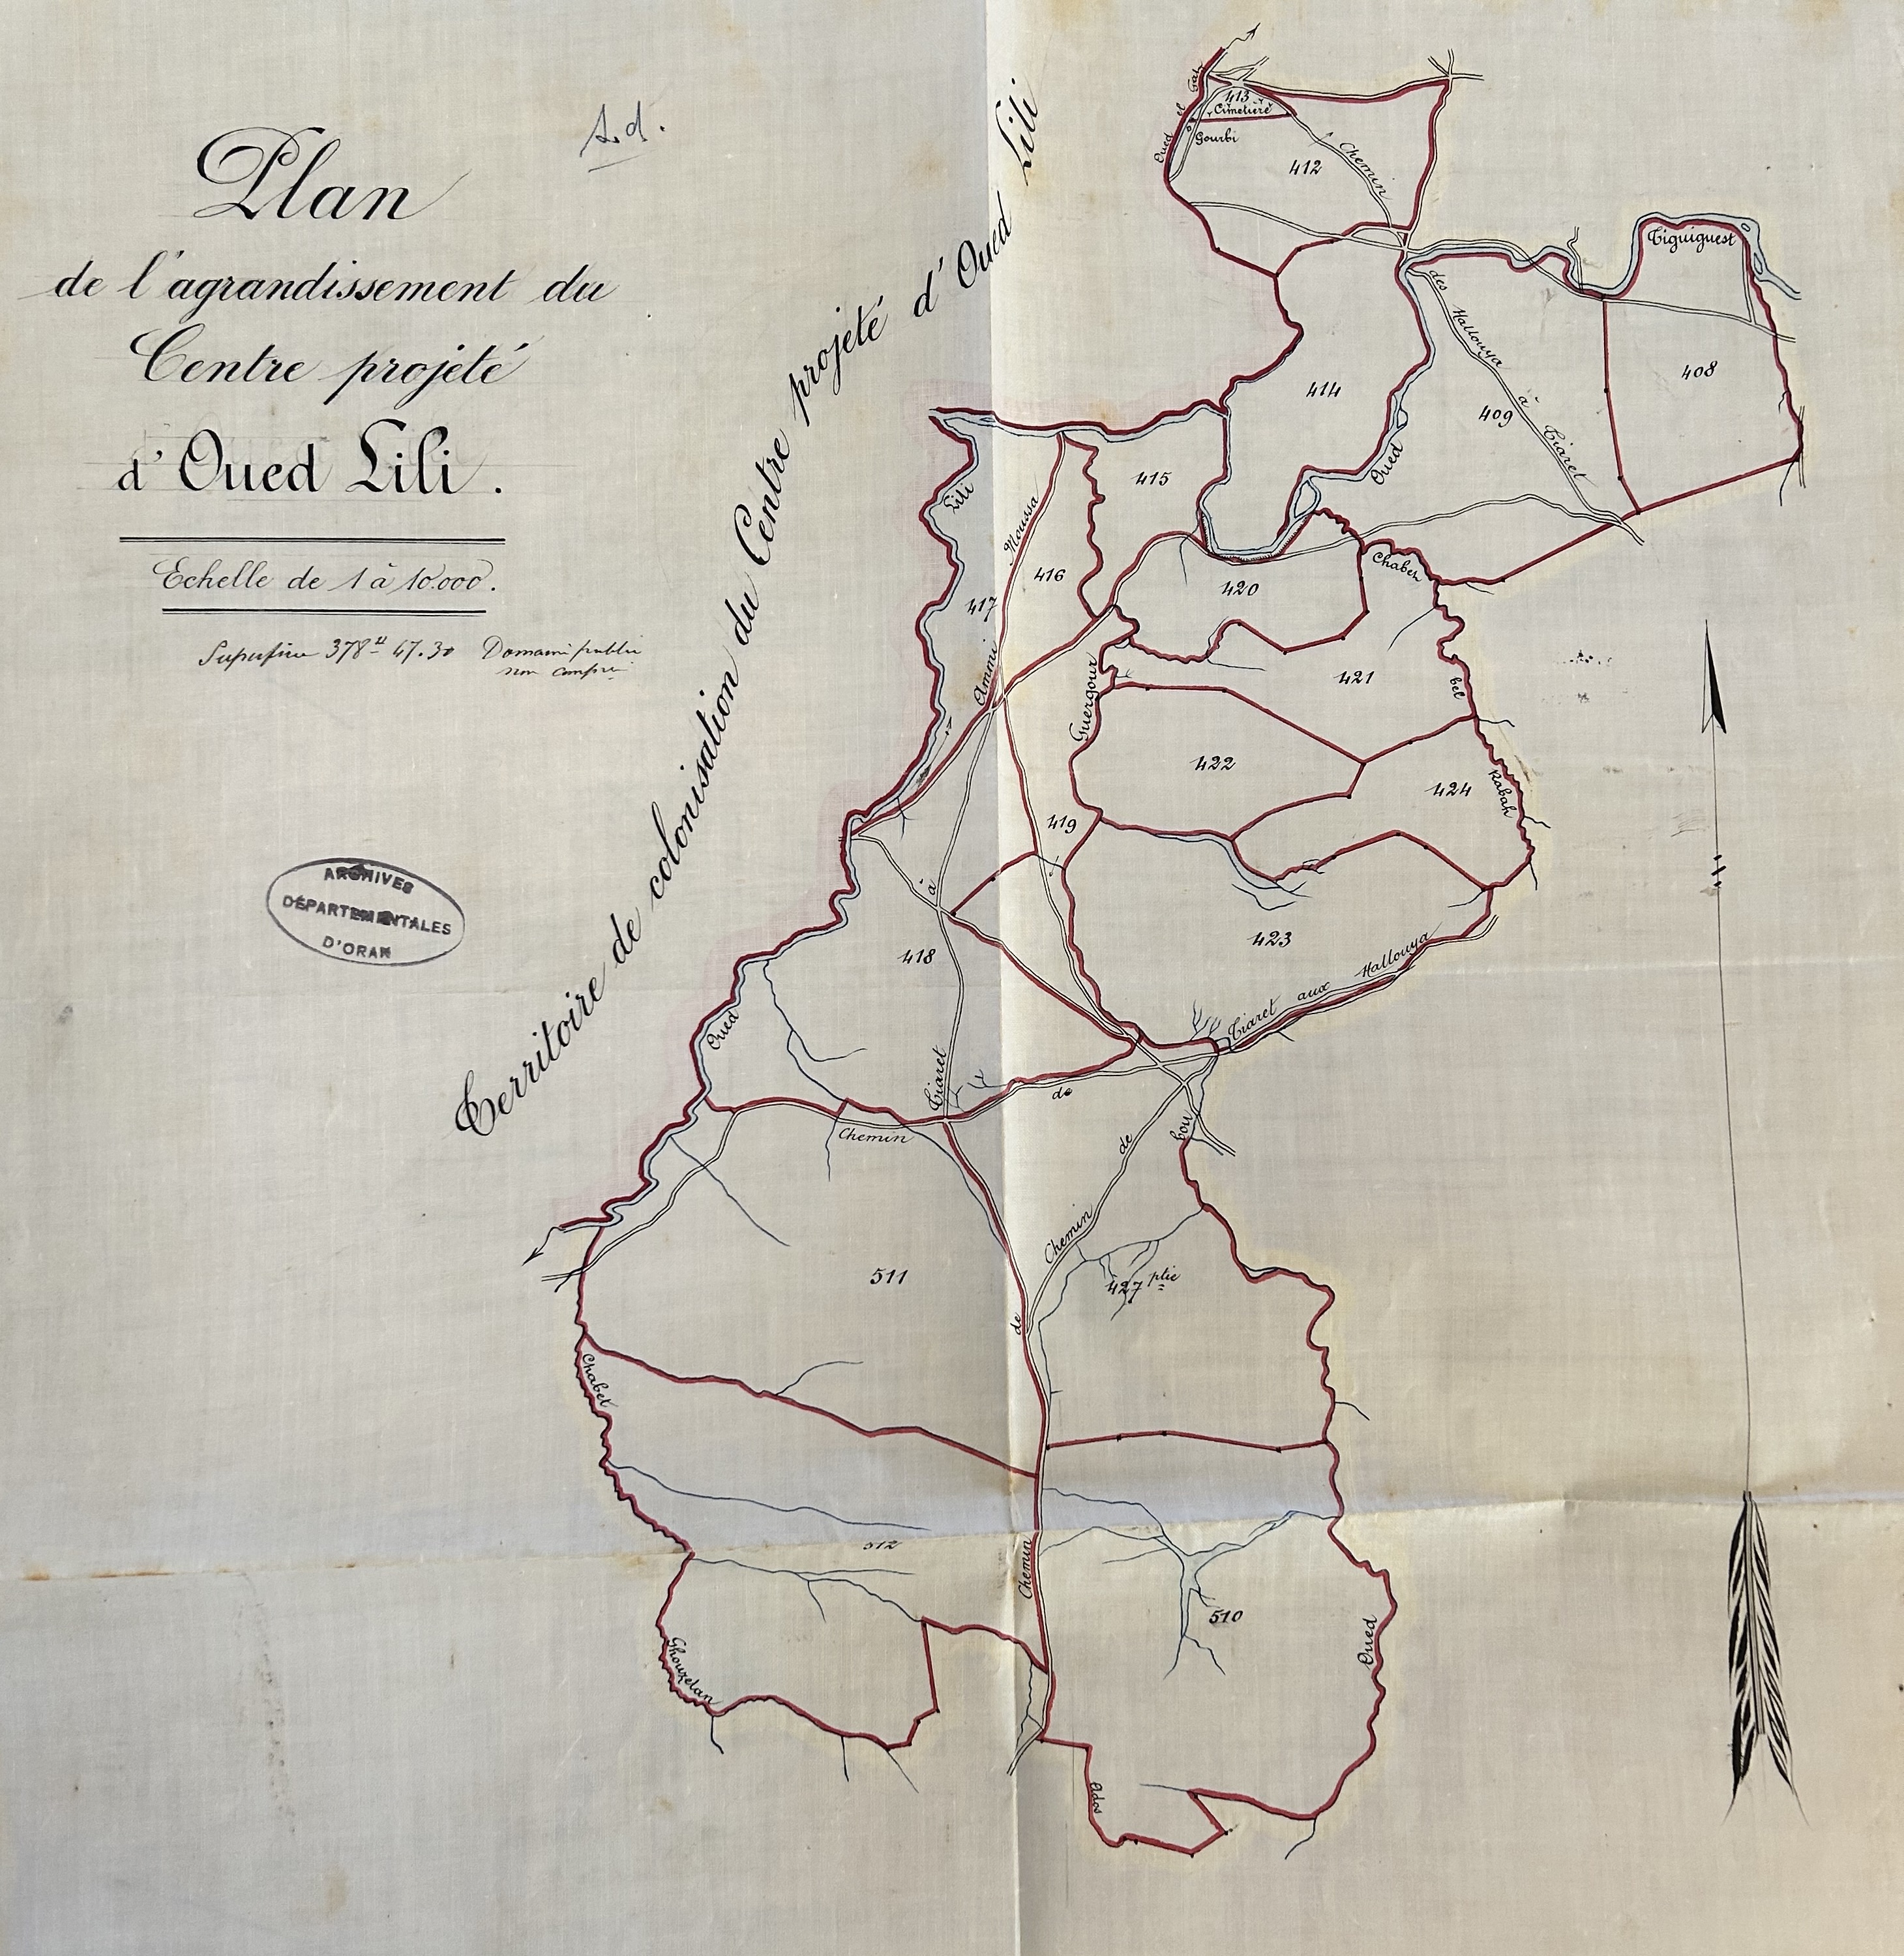
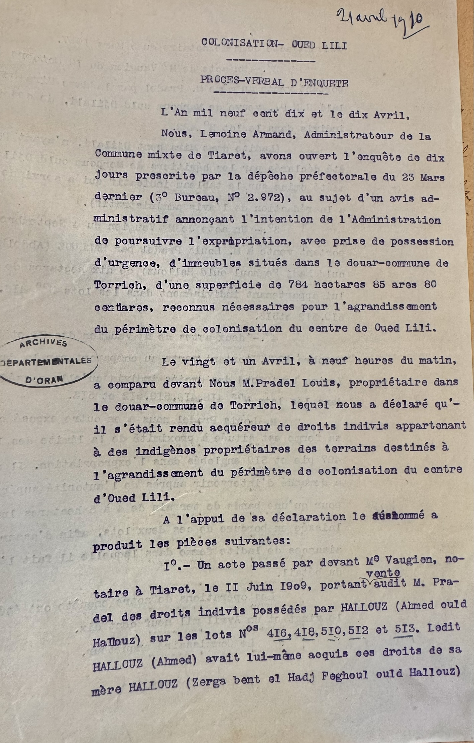
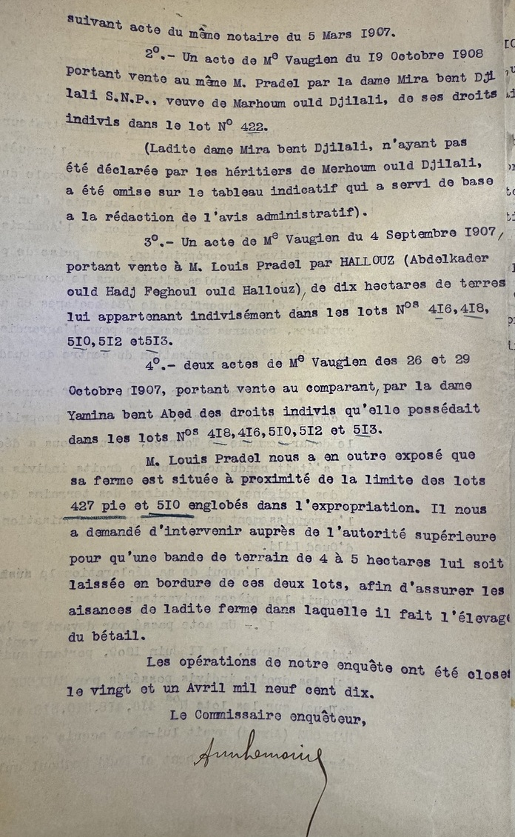
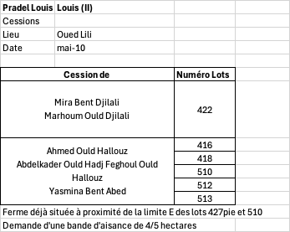
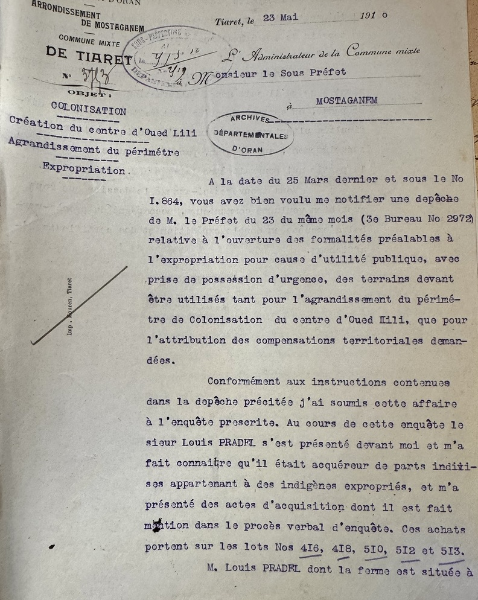
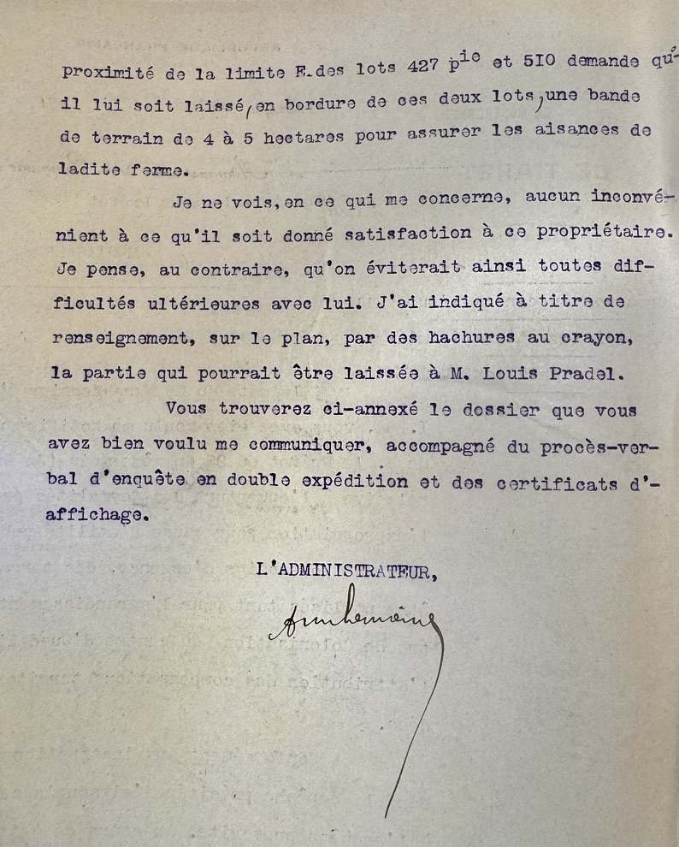
OUED LILI – avril-mai 1910
Colonisation / Cessions de Terrain
Louis Pradel ( Louis II)

Slide 3

Acquisition Terrain
1910
Ferme Acquise par Louis II avant 1910
Acquisition Terrain
1910

Slide 4
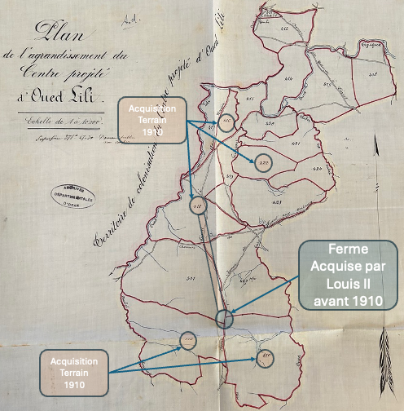
Oued Lili
Carte 1909 – Service Français de Topographie
Ferme de Louis II

Slide 5
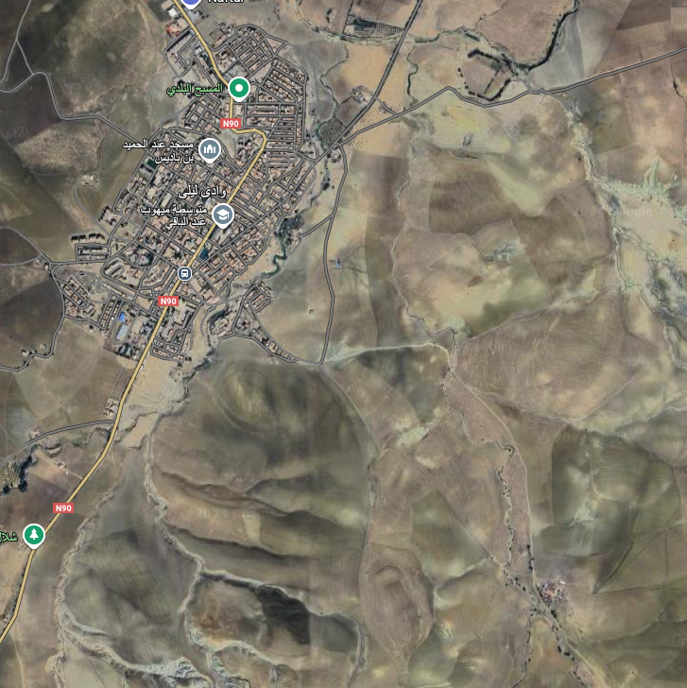
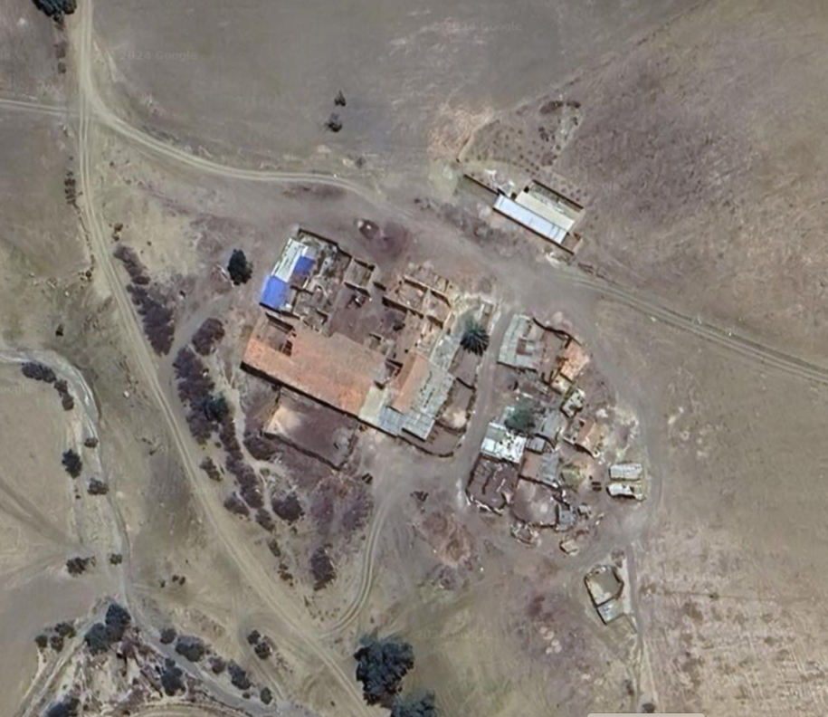
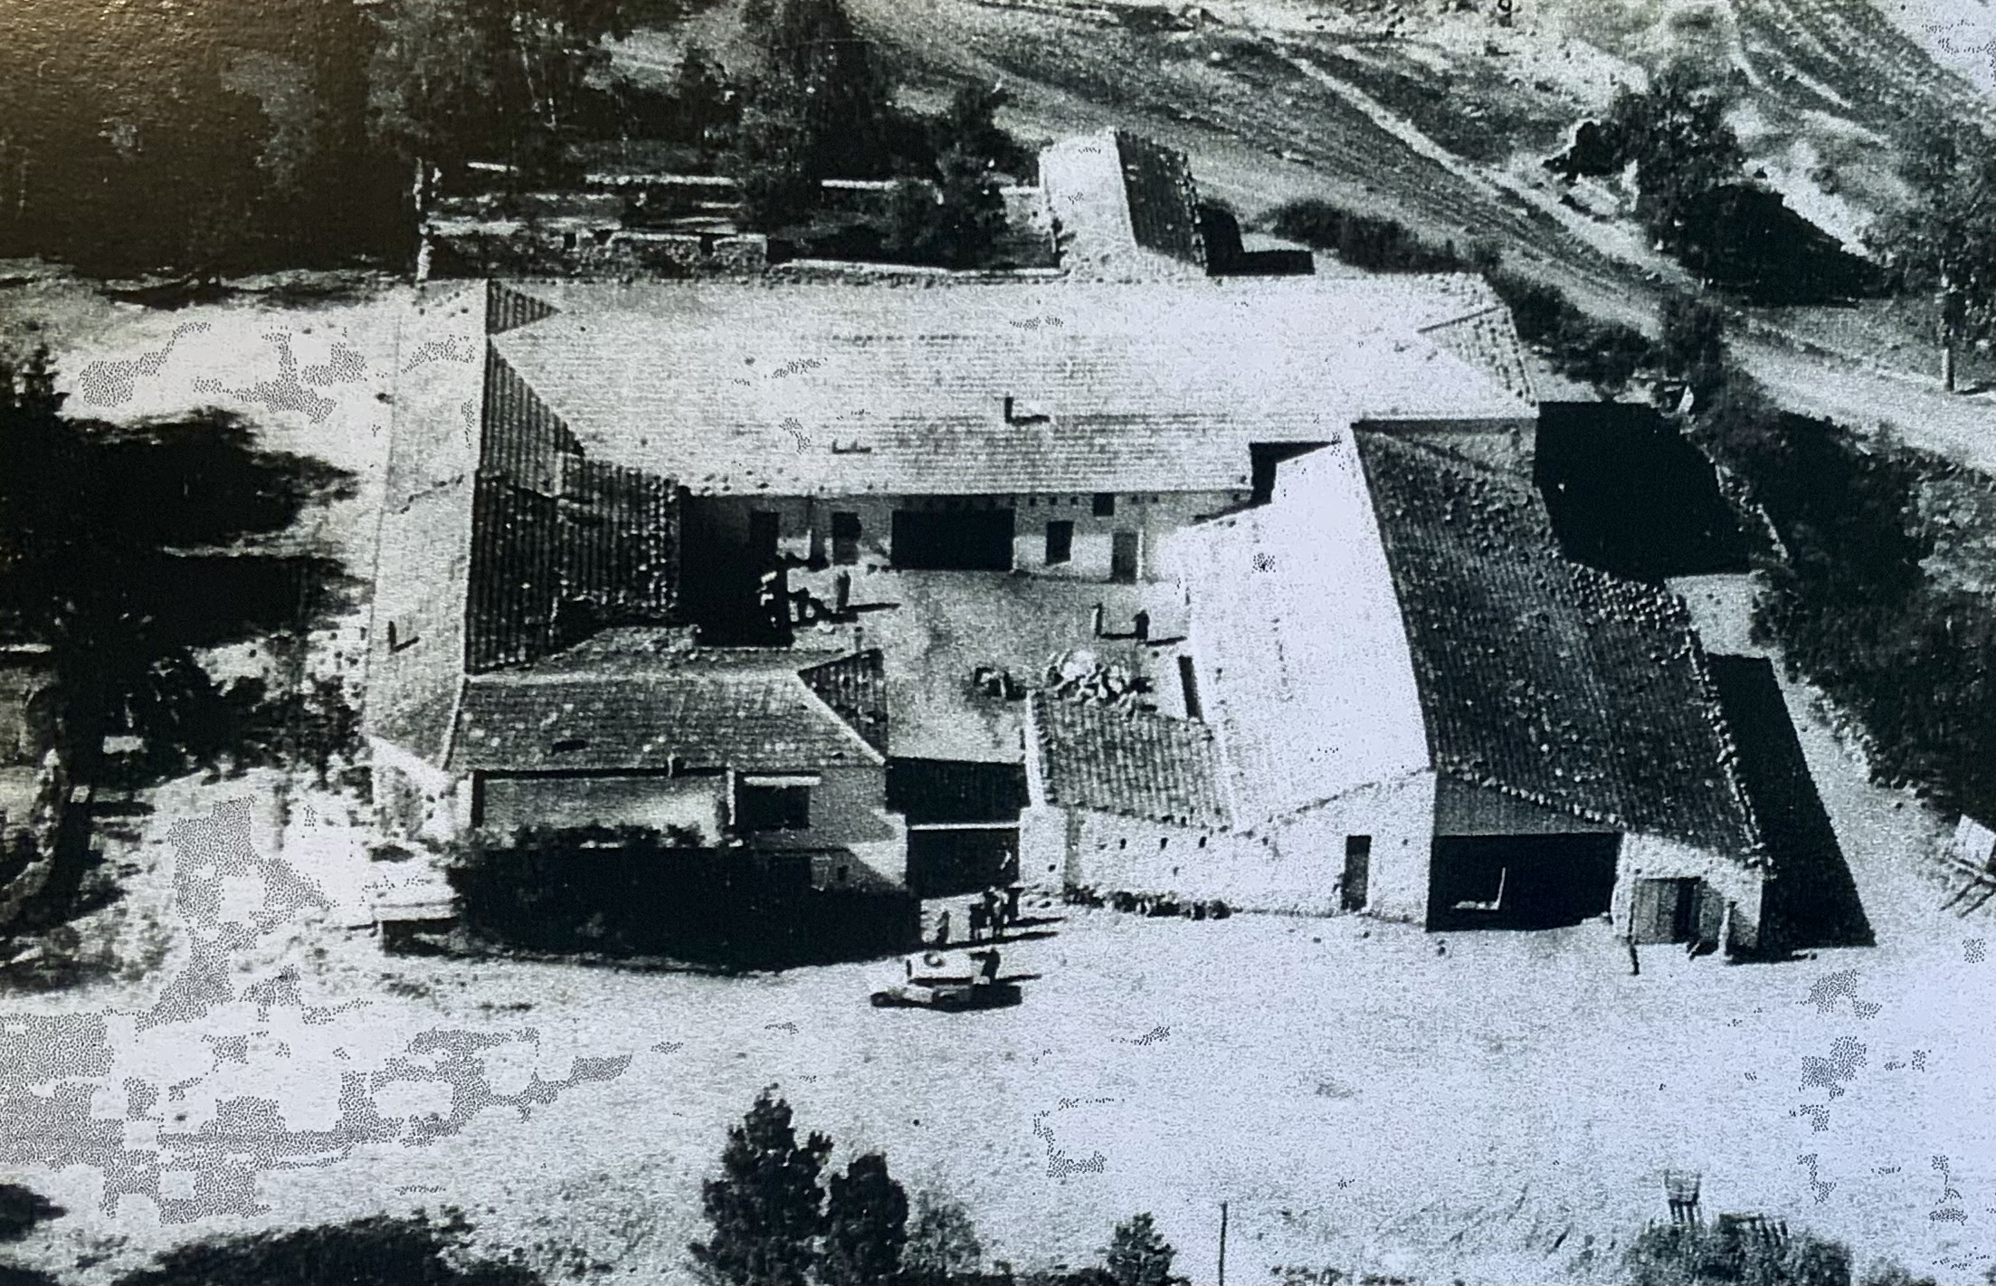
Oued Lili
Google Maps 21/12/2024
Ferme de Louis II
Google Maps 21/12/2024
D
A
B
C
Photo Aérienne de la Ferme – vers 1930
C
B
D
A

